Slide 1
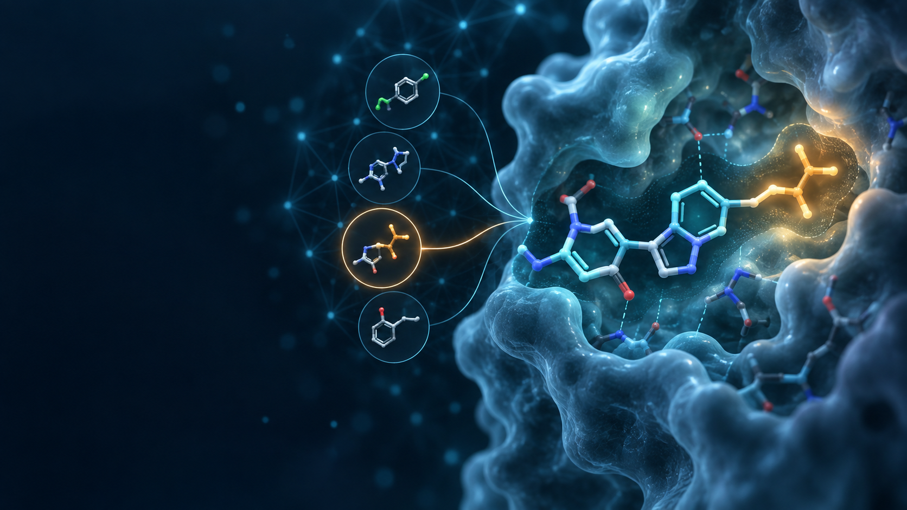
科研汇报 · 外行友好版
让 AI 帮忙改分子，
但不让它自由发挥
一个保留已知药物骨架、结合蛋白口袋信息、
并由计算工具逐步验真的分子优化智能体
核心思路：LLM 提假设，Host 做化学与结构验证，
Docking 提供反馈，再进入下一轮。
共晶结构
单点编辑
多 seed 验证
Simple Molecular Agent

Slide 2
02
它要解决什么问题？
药物分子优化不是“分数越高越好”，而是多重约束下的可解释搜索
同一骨架只改一小段，结果却可能完全不同
01
选择空间很大
一个位点就可能有几十到成千上万种侧链；
真正昂贵的是后续构建与 docking。
02
能接上 ≠ 能结合
化学价态正确还不够：要放得进、方向对、
还要保留关键骨架与锚点。
03
单次评分会骗人
通俗类比：钥匙配锁
不同随机 seed、不同 pose 可能给出不同答案；
必须看稳定性与一致性。
不只是“能塞进去”，还要方向正确、
关键齿位不变，而且多次尝试都能复现。
问题边界：当前目标是计算筛选与排序，不直接等同于实验活性或临床效果。
2

Slide 3
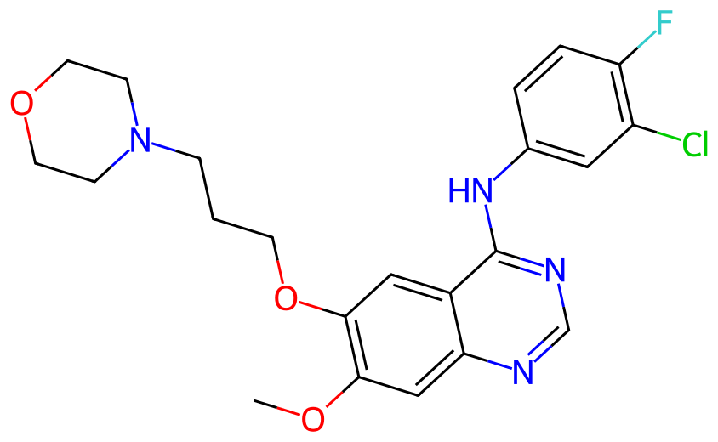
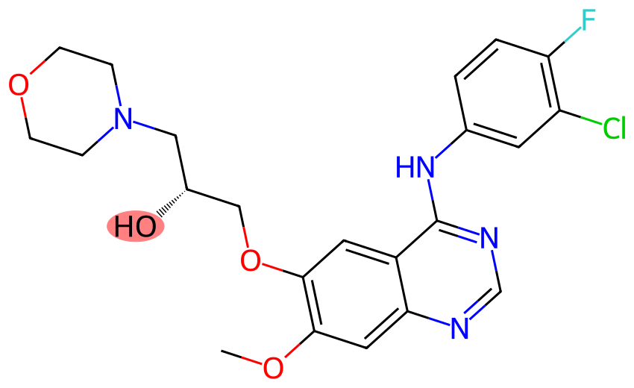
03
当前项目具体做什么？
以共晶结构为锚点，对已知配体做“保留骨架的单点微调”
起点
原始共晶配体
候选
单一位点的类似物
单点
侧链替换
01
骨架保留
02
口袋条件化
03
相互作用感知
04
完整可审计
不做无约束 scaffold hopping
利用局部空间与残基环境
关注锚点、gain / loss
每个决策、结构、分数可追溯
不是让 LLM 随机写 SMILES，而是让它在受控动作空间里做策略选择。
示例结构来自 4WKQ–gefitinib 闭集 benchmark 的本地运行产物。
3

Slide 4
04
项目框架：LLM 做策略，Host 做裁判
核心是一个“提出假设 → 确定性验证 → 反馈学习”的闭环
输入
智能体闭环
输出
共晶复合物
结构 dossier
LLM 策略层
历史最佳候选
蛋白 + 原始配体三维坐标
不是最后一次，而是最佳且稳定者
PLAN_BATCH / QUERY / STOP
ligand 图
pocket 环境
压缩反馈
任务约束
位点级 SAR
允许位点、预算、保护核心
interaction
知道什么改动有效 / 无效
合法位点
RDKit 构建
几何预筛
Docking / PLIP
本地片段库
片段面板
价态 · 电荷 · 去重
碰撞 · 空间 · 身份
pose · 锚点 · 多 seed
完整审计
真实 fragment ID 与性质
JSON、SDF、命令、pose、日志
Host 决定“能不能做、是否可信”
一次请求规划多个候选；宿主批量筛选，只把有价值的结果反馈给模型。
当前主流程运行到 docking；RBFE 保留为未来阶段，不伪造自由能结果。
4

Slide 5
05
为什么这个框架比“让 AI 直接给答案”更可信？
关键不是模型有多会说，而是每个建议都要穿过确定性的证据门
LLM：策略层
Host：事实与裁判
选择值得尝试的位点与片段
执行精确分子图编辑与化学校验
提出可检验的结构假设
做碰撞、pose、锚点和多 seed 门控
阅读趋势，决定继续、查询或停止
保存结构、分数、命令和完整审计
四道证据门
1
化学合法
2
几何可行
3
姿态保留
4
结果稳定
价态 / 电荷 / 结构身份
空间碰撞 / 构象 / 去重
固定核心 RMSD / 关键锚点
多 seed 一致 / interaction
智能 ≠ 自由发挥； 智能 = 提出假设 + 接受可复现的计算反馈
严格门控也会拒绝“看起来分数不错、但姿态不可信”的候选。
5

Slide 6
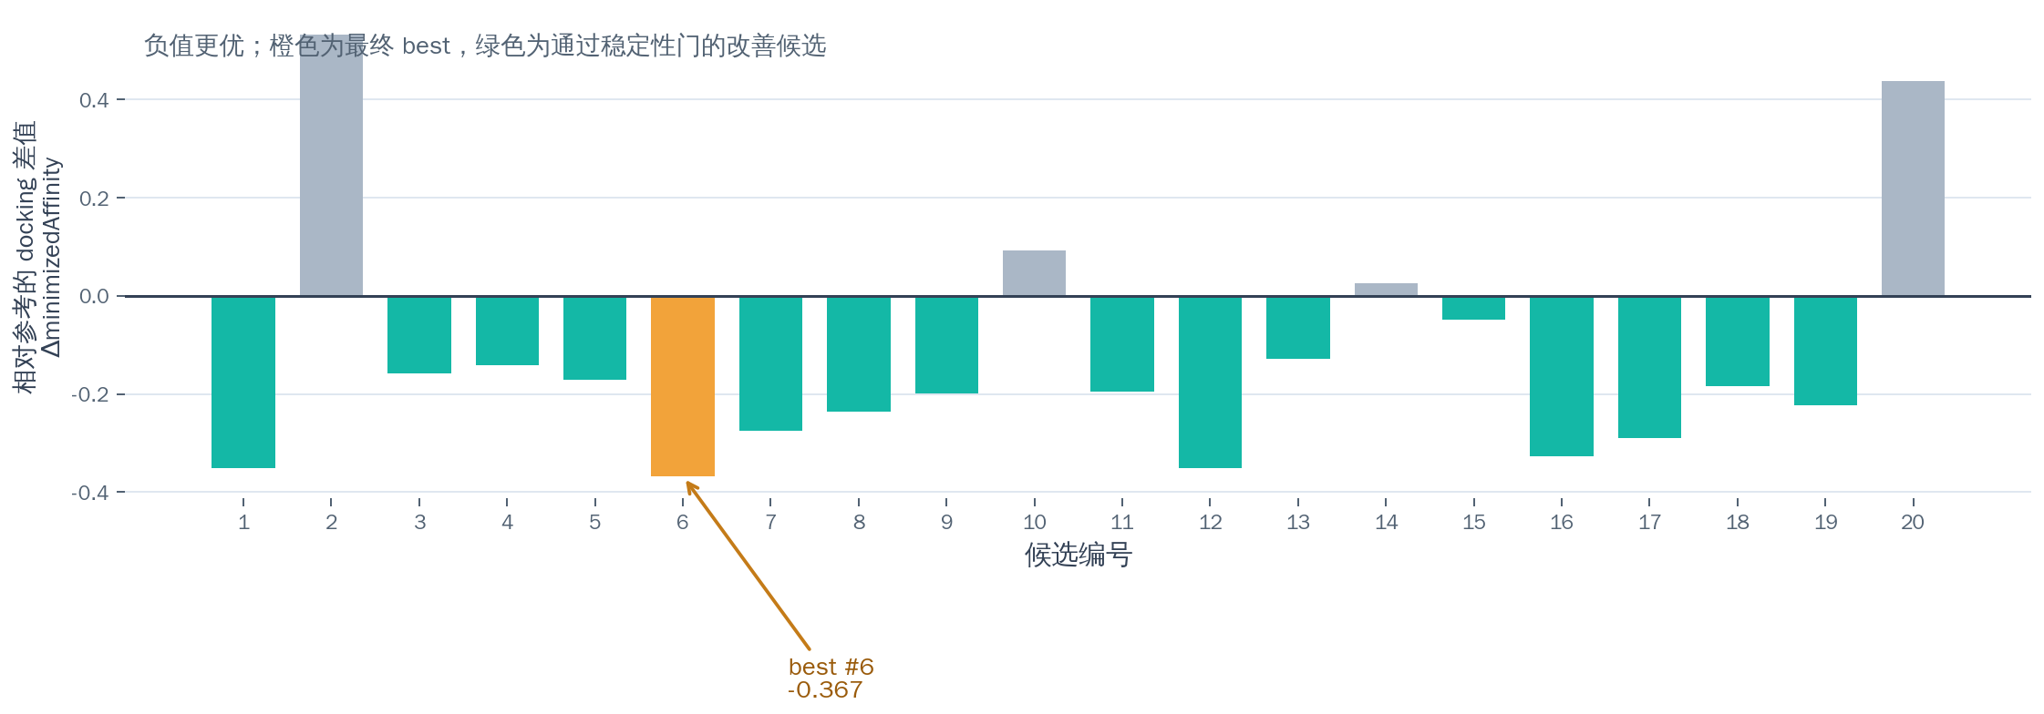
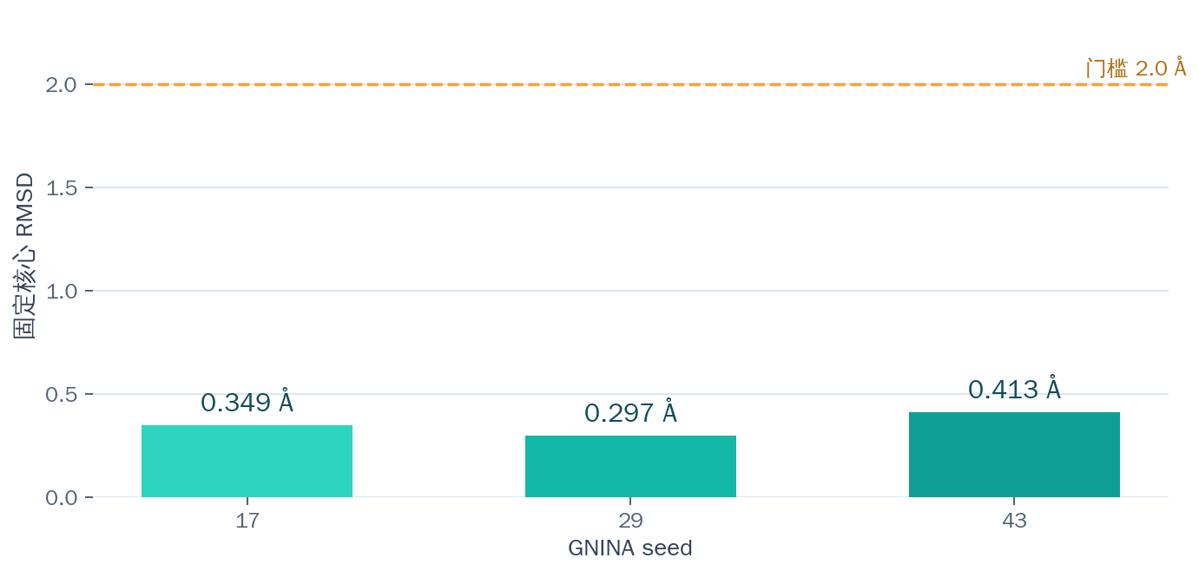
06
当前进展：链路已跑通，而且知道哪些结论还不能下
4WKQ–EGFR / gefitinib 闭集侧链 benchmark 的本地审计结果
3 / 3
78 / 78
20 / 20
16 / 20
参考配体 seed 校准通过
匿名侧链可精确构建
LLM 候选完成 pose 评价
达到 seed 稳定性资格
核心 RMSD 0.297–0.413 Å
固定切口、图身份全部通过
均通过本次 pose-retention 门
best 在 3/3 seeds 改善
参考校准：姿态远低于 2 Å 门槛
一次 LLM 运行中，20 个候选相对参考配体的 docking 差值
必须诚实：单次 LLM run 的 best Δ=-0.367；单次随机基线 best Δ=-0.507。 说明系统已可公平比较，但尚不能声称 LLM 优于基线，更不能声称实验活性提升。
来源：4WKQ/BENCHMARK_RUNNING.md、参考 calibration.json、LLM 与 random baseline 的 result.json。
6

Slide 7
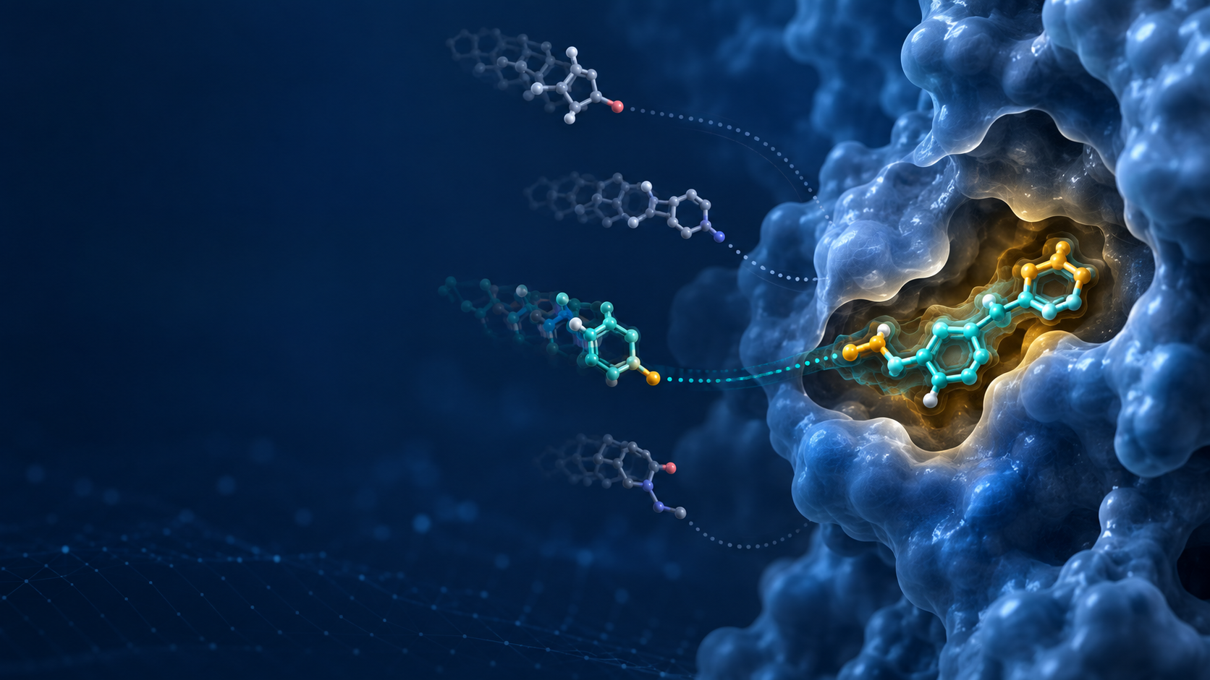
预期效果
把“盲目试错”变成
可解释、可复现的候选收敛
1
更少浪费
先批量规划和几何筛选，再把计算预算给更有价值的候选。
2
更易解释
每个候选都能追溯到位点、片段、假设、pose 与相互作用变化。
3
更可复现
固定参考、固定 seeds、完整日志，避免只展示一次“好看的分数”。
下一步验证
多随机种子、多个模型与 score-guided baseline 的重复实验
最终交付物
更可靠的局部 docking / RBFE 与不确定性分析
稳定、可解释的候选清单，而不是“自动证明的新药”。
对优先候选进行合成与湿实验验证
一句话总结：让 LLM 负责“想”，让确定性化学与结构工具负责“验”。
7

